Slide 1
Открытое внеурочное мероприятие к Дню защиты детей Внимание: онлайн-покупки!
Министерство образования, науки и молодежной политики
Государственное профессиональное образовательное учреждение
Воркутинский горно-экономический колледж
Информацию подготовил:
преподаватель Лукина Дарья Игоревна

Slide 2
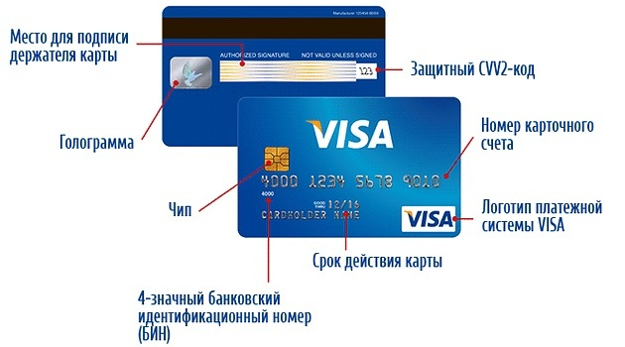
Структура банковской карты:

Slide 3
Правило №1
Избегайте покупок в неизвестных интернет-магазинах!

Slide 4
Правило №2
Проверяйте сайт магазина на безопасность!

Slide 5
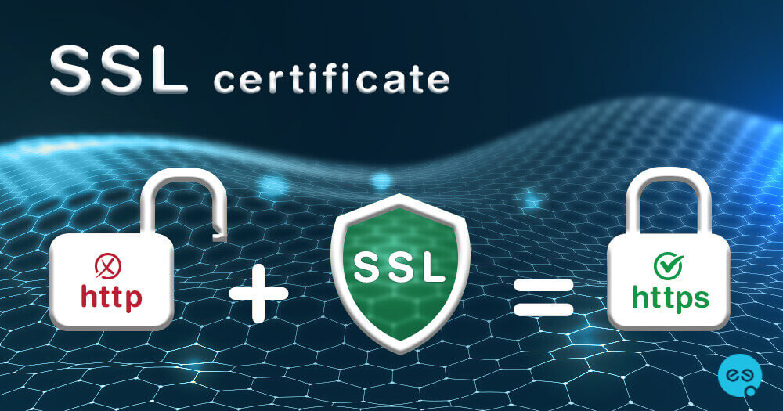
Правило №3
Проверяйте сертификат безопасности сайта!

Slide 6
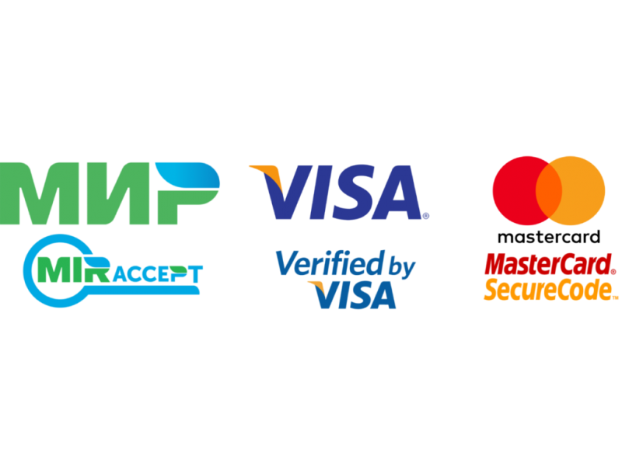
Правило №4
Используйте систему безопасных платежей!

Slide 7
Правило №5
Установите антивирусную программу и регулярно ее обновляйте!

Slide 8
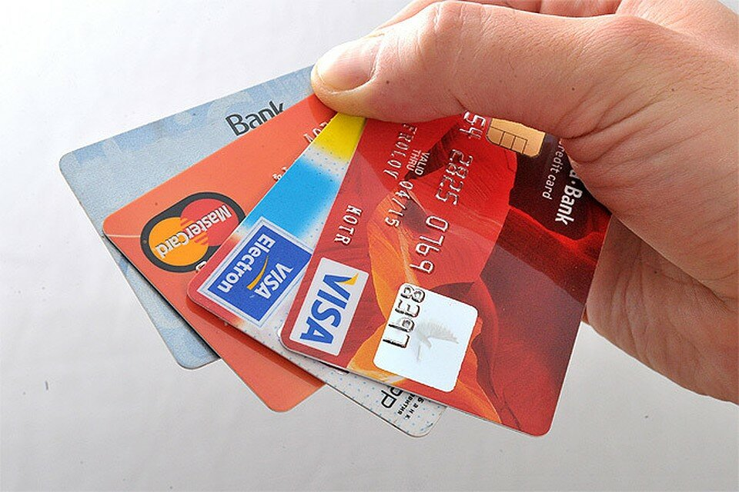
Правило №6
Оформите дополнительную карту для онлайн-покупок!

Slide 9
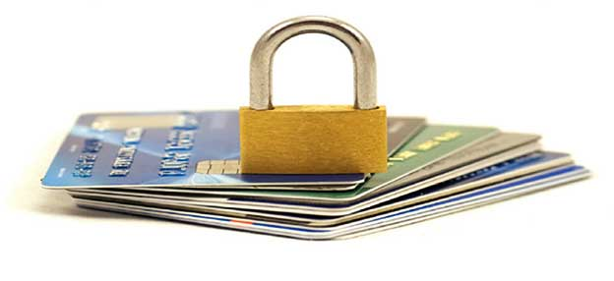
Правило №7
Установите лимит для совершения покупок по банковской карте!

Slide 10
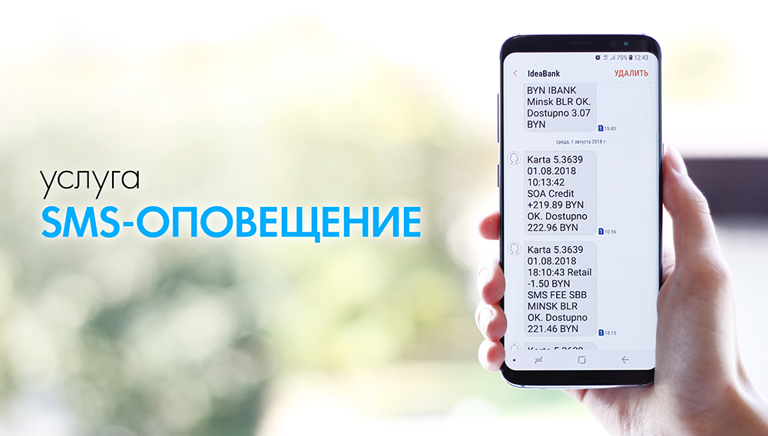
Правило №8
Подключите услугу смс-информирования!

Slide 11
Правило №9
Отдельный номер телефона для покупки/продажи на сайте бесплатных объявлений!

Slide 12
Правило №10
Никогда и никому не сообщайте данные банковской карты, логин и пароль от мобильного банка, одноразовые пароли из смс-сообщений.

